Slide 1
Местоположение земельного участка | Суть обращения | Территориальная зона | Градостроительный регламент
Российская Федерация, Тюменская область, город Тобольск, микрорайон Южный, участок 1 а | Предоставление разрешения на условно разрешенный вид использования земельного участка с кадастровым номером 72:24:0609002:380 площадью 3926 кв.м. Разрешенное использование земельного участка «Под объект незавершенного строительства». Испрашиваемый вид: «Магазины (код 4.4)» | Зона застройки малоэтажными жилыми домами (Ж-2) | Магазины (код 4.4) Предельное количество надземных этажей - 2. Минимальный отступ от границ земельного участка: - 3 м; - 5 м со стороны улично-дорожной сети, за исключением проездов. Размеры земельного участка: - минимальный - 400 кв. м; - максимальный - 5000 кв. м. Максимальный процент застройки в границах земельного участка - 50.

Slide 2
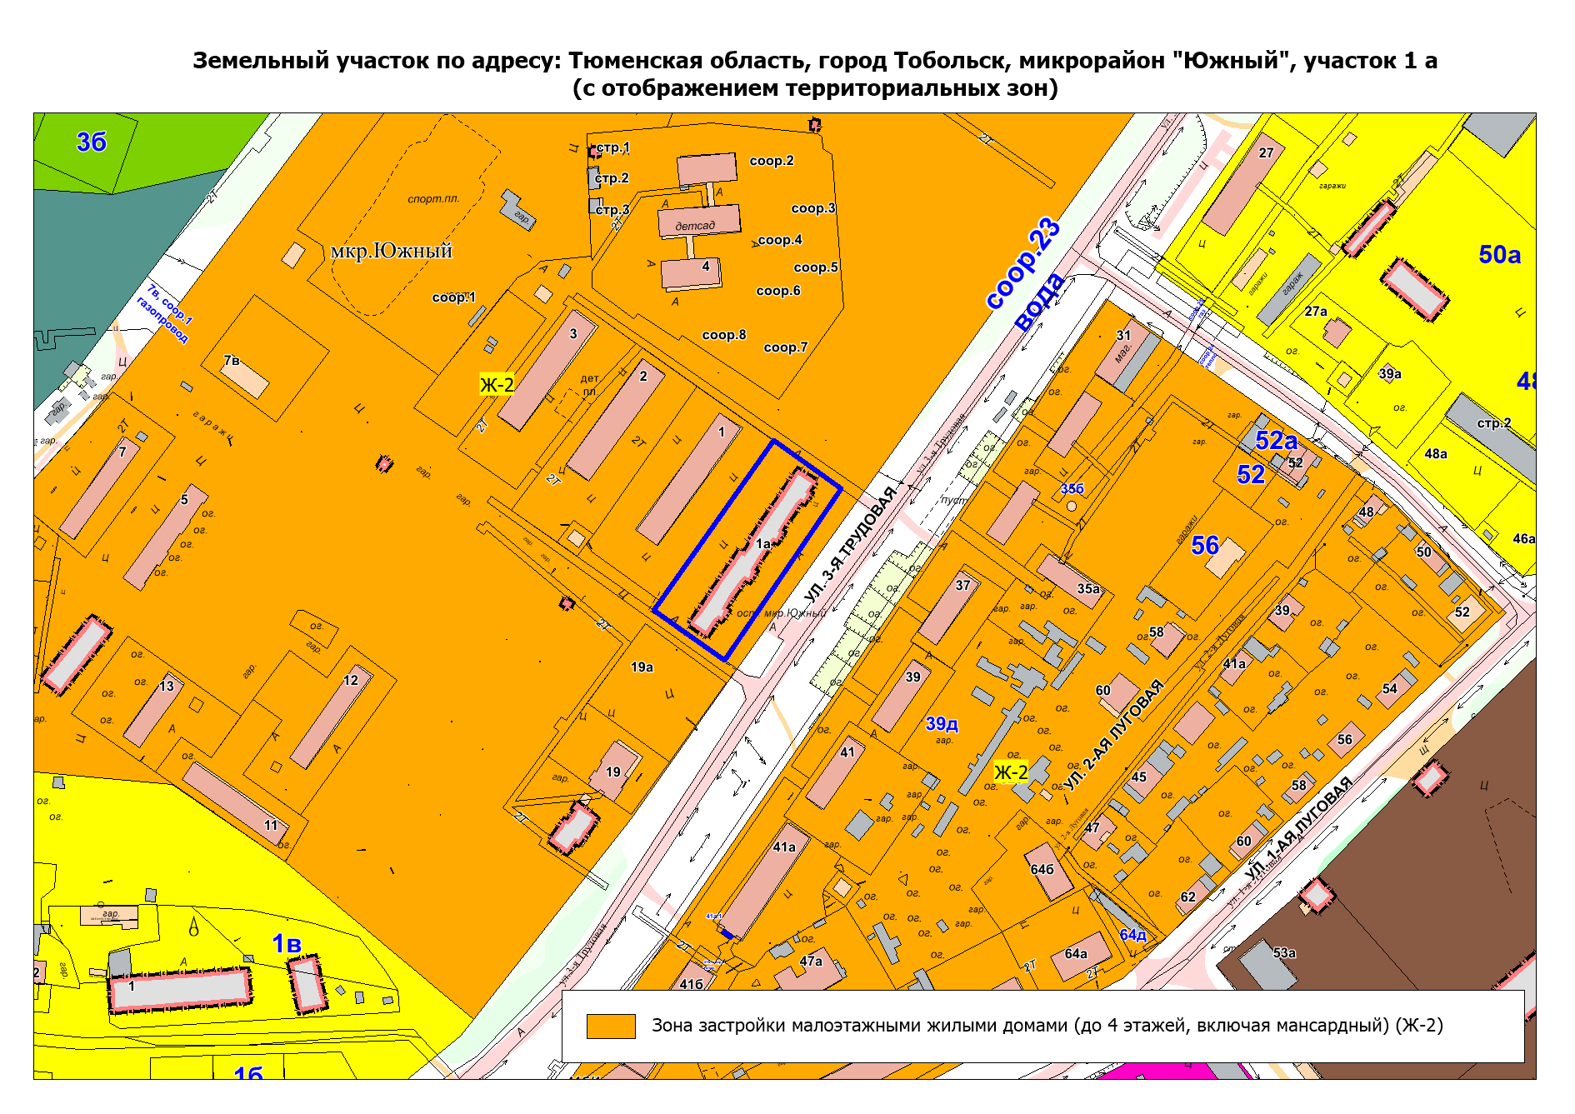

Slide 3
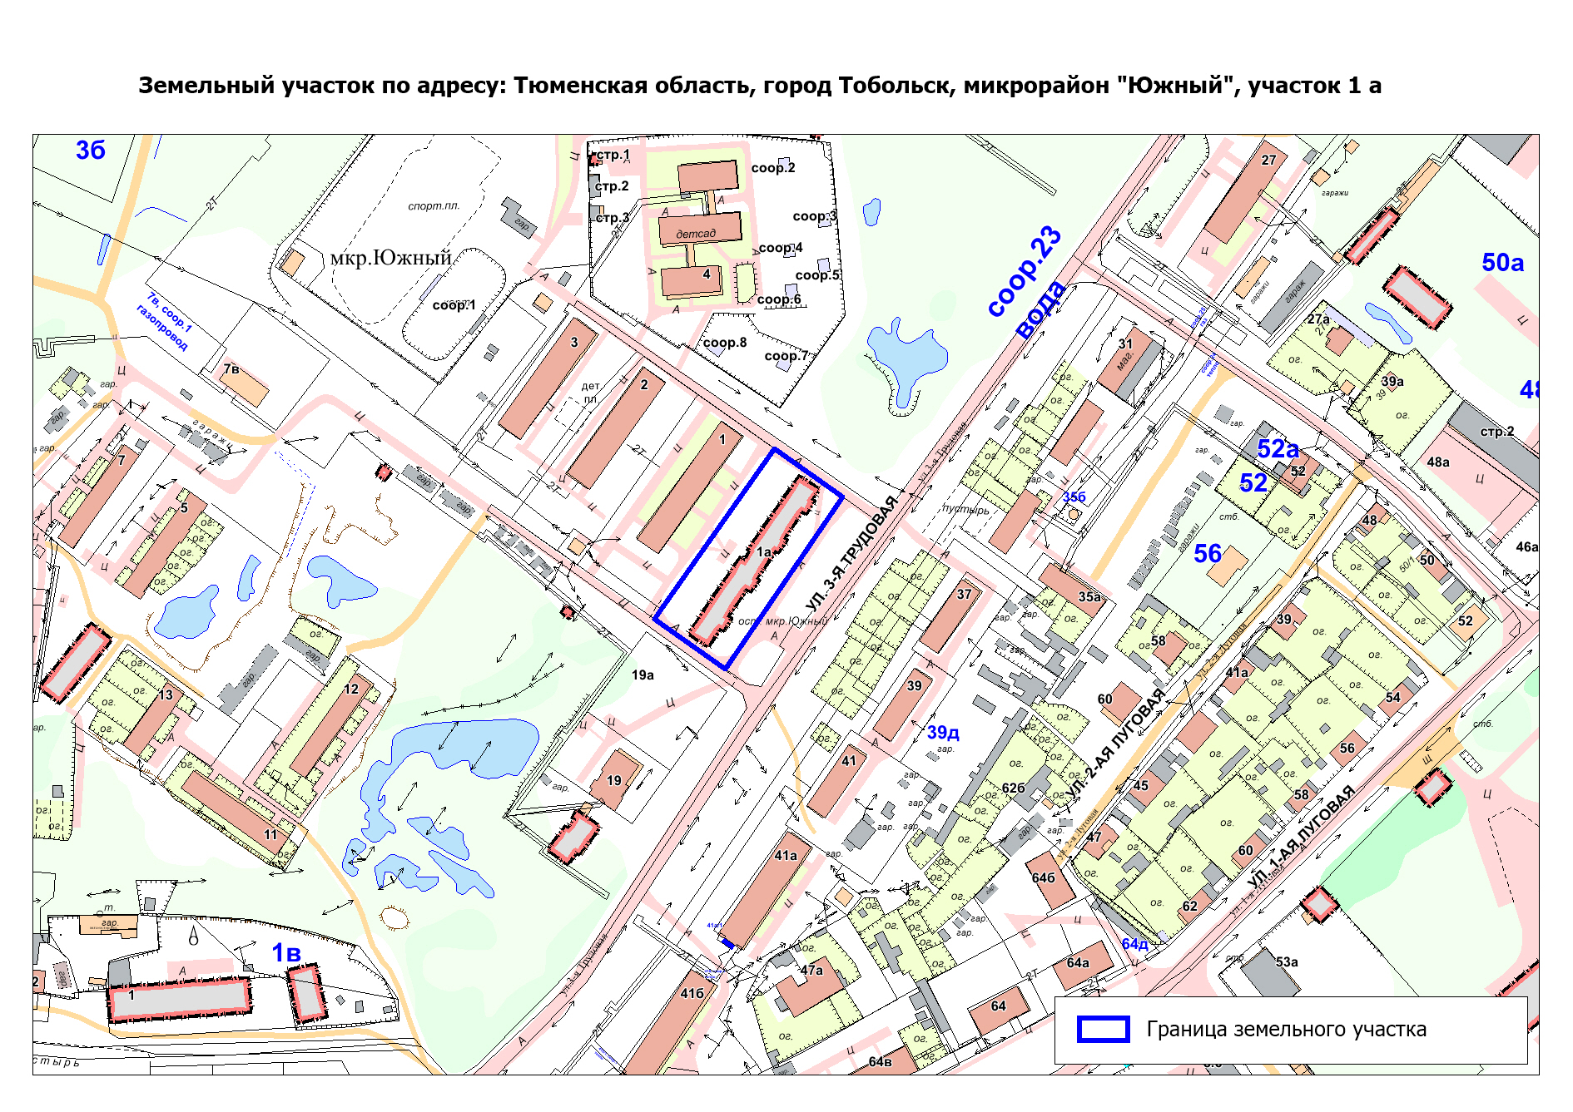

Slide 4
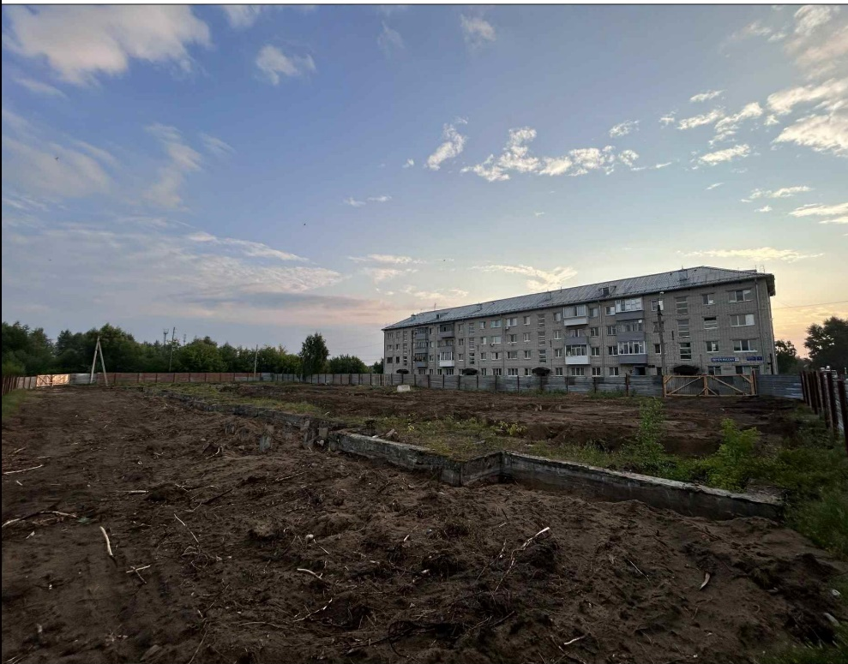

Slide 5
